Slide 1
ACADEMIA
CRISTO
Notes:
Tarea: En el grupo de WhatsApp, pídeles a los alumnos que hagan la siguiente tarea antes de asistir a clase:
Ver el siguiente video de instrucción
Leer Mateo 28:16-20 y Hechos 1:1-11.
Preparar respuestas a las siguientes preguntas:
¿Por qué los once discípulos podían tener miedo de ir a hacer discípulos en todas las naciones?
¿Qué promesas les hizo Jesús a los once discípulos cuando les encomendó la gran comisión?
¿Qué tiene de difícil ir a hacer discípulos en todas las naciones hoy en día?
¿Qué promesas nos hace Jesús si participamos en la gran comisión?
¿Qué sucede si un plantador de iglesias tiene los dones para reunir a un grupo, pero no sabe enseñar?
¿Qué sucede si un plantador de iglesias tiene el don de la enseñanza, pero no sabe cómo reunir a un grupo?

Slide 3
Lección 1
Plantando la visión
de la Ruta Cristo

Slide 4
Saludos y bienvenidos

Slide 5
Oración
Señor Jesús, cuando les diste a tus discípulos la Gran Comisión, también les hiciste grandes promesas de consuelo, ánimo y fortaleza. Ya que nosotros también estamos llamados a compartir el Evangelio con los demás, usa las promesas que les hiciste para consolarnos, animarnos y fortalecernos también. Amén.
Notes:
Oración de apertura: Señor Jesús, cuando les diste a tus discípulos la Gran Comisión, también les hiciste grandes promesas de consuelo, ánimo y fortaleza. Ya que nosotros también estamos llamados a compartir el Evangelio con los demás, usa las promesas que les hiciste para consolarnos, animarnos y fortalecernos también. Amén.

Slide 6
Objetivos de la Lección
Describir la visión de Ruta Cristo (De Academia Cristo a
Grupo Sembrador y luego a Iglesia Cristo).
Identificar cómo encaja el proyecto final en la visión de
la Ruta Cristo.
Reconocer que el curso tratará las preocupaciones que los estudiantes puedan tener con respecto a crear un grupo o enseñarle.
Notes:
Objetivos de la Lección
Describir la visión de Ruta Cristo (De Academia Cristo a Grupo Sembrador y luego a Iglesia Cristo).
Identificar cómo encaja el proyecto final en la visión de la Ruta Cristo.
Reconocer que el curso tratará las preocupaciones que los estudiantes puedan tener con respecto a crear un grupo o enseñarle.

Slide 7
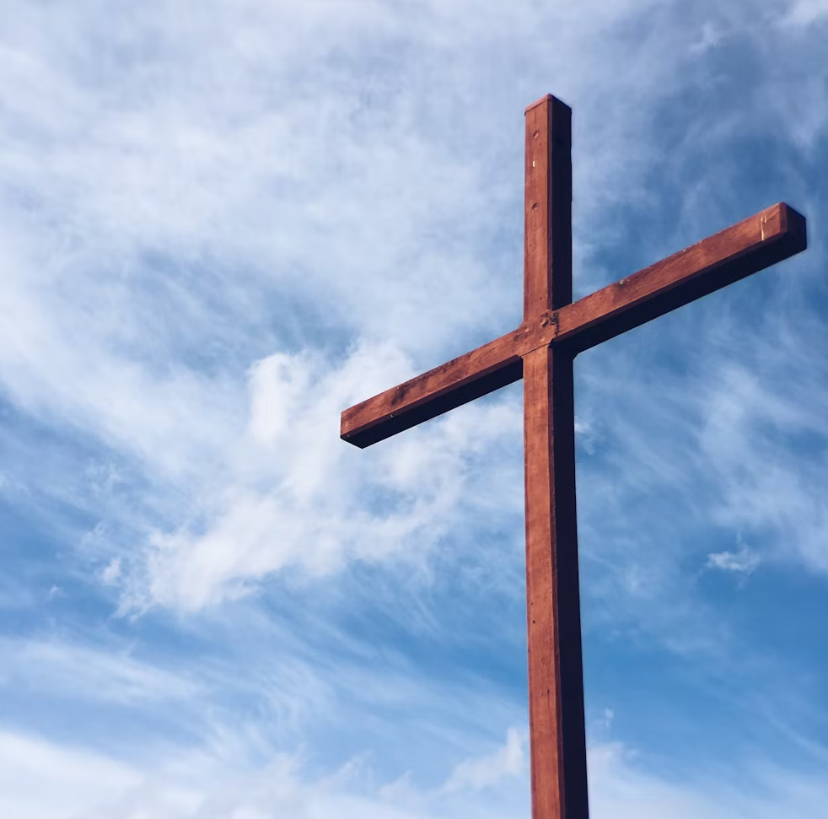
Introducción
Notes:
Introducción
Cuando Jesús ascendió al cielo, delegó la tarea de hacer discípulos a los once, a todos los creyentes, a ti y a mí.

Slide 8
Por tanto, id, y haced discípulos a todas las naciones, bautizándolos en el nombre del Padre, y del Hijo, y del Espíritu Santo enseñándoles que guarden todas las cosas que os he mandado
Mateo 28:19
Notes:
Les dijo a los once discípulos: "Por tanto, id, y haced discípulos a todas las naciones, bautizándolos en el nombre del Padre, y del Hijo, y del Espíritu Santo enseñándoles que guarden todas las cosas que os he mandado". Pero también les prometió ayudarlos. Les dijo: "Toda potestad me es dada en el cielo y en la tierra". Y "he aquí yo estoy con vosotros todos los días, hasta el fin del mundo".
En este curso, vamos a trabajar juntos para ir a hacer discípulos en todas las naciones. Tu proyecto final va a ser reunir a un grupo de personas para compartir con ellos cuatro conceptos clave: pecado, gracia, fe y obras.
Sin embargo, no te vamos a pedir que hagas algo para lo que no te hemos entrenado. En este curso vamos a seguir estudiando juntos la palabra de Dios. Vamos a aplicarla a nuestros corazones y a nuestras vidas. Si Dios quiere, entraremos en contacto con tesoros antiguos y nuevos a medida que escudriñemos las Escrituras. Pero también nos vamos a centrar en cómo compartir la palabra de Dios con los demás. Este es un curso de capacitación. El objetivo de este curso es entrenarte para que te conviertas en un discípulo que haga más discípulos. Para ello, nuestro curso tendrá dos partes.

Slide 9
1
APRENDER A REUNIR
2
APRENDER A ENSEÑAR
3
PONER EN PRACTICA
Notes:
En la primera parte, nos centraremos en cómo reunir personas. ¿Cómo puedes invitar a tus amigos, vecinos, parientes y conocidos a que estudien la Palabra de Dios contigo? ¿Qué vas a decirles? ¿Cómo vas a hacerlo? ¿Qué recursos tienes a tu disposición? ¿Qué pasa si alguien rechaza tu invitación?
En la segunda parte, nos centraremos en cómo enseñar. ¿Qué podemos aprender del estilo de enseñanza de Jesús? ¿Cuáles son las verdades básicas de la Biblia y cómo puedes contárselas a los demás?
Luego, después de que hayamos estudiado cómo reunir personas y cómo enseñar, pondrás en práctica lo que has aprendido. Con la ayuda de Dios, vas a reunir un grupo y les vas a enseñar algo que cambiará su vida y su eternidad.

Slide 10
¿Por qué los once discípulos podían tener miedo de ir a hacer discípulos en todas las naciones?
Notes:
¿Por qué los once discípulos podían tener miedo de ir a hacer discípulos en todas las naciones?
Lucas nos dice en Hechos que cuando Jesús ascendió al cielo les dijo a sus discípulos: "Pero recibiréis poder cuando el Espíritu Santo venga sobre vosotros; y seréis mis testigos en Jerusalén, y en toda Judea y Samaria, y hasta los confines de la tierra".
Jesús acababa de ser crucificado en Jerusalén. Los once, que eran judíos, formaban parte de un grupo étnico que tenía una larga y continua tensión con el pueblo de Samaria. ¿Los confines de la tierra? La mayoría de los discípulos eran personas comunes. Eran pescadores. Lo más probable es que nunca hubieran viajado muy lejos. Ahora, se suponía que debían ir a los confines de la tierra. Era natural que los discípulos tuvieran miedo.

Slide 11
¿Qué promesas les hizo Jesús a los once discípulos cuando les encomendó la gran comisión?
Notes:
¿Qué promesas les hizo Jesús a los once discípulos cuando les encomendó la gran comisión?

Slide 12
Las Promesas de Jesús
Mateo 28:18, 20
Hechos 1:8, 11
Notes:
En Mateo 28:18, Jesús dijo que él tenía toda la autoridad. Quien les daba la orden de ir a todas las naciones tenía autoridad sobre toda la tierra.
En Mateo 28:20, Jesús prometió estar siempre con sus discípulos. Nunca estarían solos.
En Hechos 1:8, Jesús les prometió a los discípulos el poder del Espíritu Santo. Dios mismo los prepararía para el servicio.
En Hechos 1:11, los ángeles prometieron que Jesús regresaría. Eso significa que su trabajo no sería en vano.

Slide 13
¿Qué tiene de difícil ir a hacer discípulos en todas las naciones hoy en día?
Notes:
¿Qué tiene de difícil ir a hacer discípulos en todas las naciones hoy en día?
Puede haber diferentes respuestas, que pueden incluir resistencia o ridiculización por parte de la familia y la sociedad; limitaciones de tiempo; falta de entrenamiento; falta de habilidad para hablar; falta de buena reputación, y nuestra naturaleza humana pecaminosa.

Slide 14
¿Qué promesas nos hace Jesús si participamos en la gran comisión?
Notes:
¿Qué promesas nos hace Jesús si participamos en la gran comisión?
Las mismas promesas que Jesús compartió con los once también se aplican a nosotros.
El instructor deberá esforzarse por aplicar las Escrituras a cada una de las inquietudes.
La resistencia o la ridiculización de la familia y la sociedad son parte de llevar nuestra cruz. Jesús indicó que él y su mensaje dividirían a las familias. Pero él está con nosotros para consolarnos cuando eso sucede, y él va a usar su poder para resolver las cosas para nuestro bien eterno.
Muchos líderes espirituales de la Biblia tenían dudas sobre su capacidad para servir: Moisés, Elías, Jeremías, Isaías, etc. Dios les aseguró que estaría con ellos y les daría lo que necesitaban. Su efectividad no estaría basada en sus habilidades, sino en el poder de Dios.
Dios ha perdonado nuestros pecados y nos ha hecho nuevas criaturas. Dios, incluso, ha usado a ex asesinos (Pablo, Moisés) para servir. Independientemente de la reputación pecaminosa que podamos tener, Dios perdona nuestro pasado y nos llama al servicio.
El Espíritu Santo va a obrar en nosotros. Él nos da el deseo y la capacidad de servirle a Dios y compartir su Palabra con los demás. (Filipenses 2:13)

Slide 15
El Poder de la Palabra
Juan 17:17
Hechos 8:35-39
Romanos 10:17
2 Timoteo 3:15
Notes:
Aquí es especialmente importante enfatizar el poder de la Palabra.
Juan 17:17; Hechos 8:35-39; Romanos 10:17; 2 Timoteo 3:15.

Slide 16
¿Qué sucede si un plantador de iglesias tiene los dones para reunir a un grupo, pero no sabe enseñar?
Notes:
¿Qué sucede si un plantador de iglesias tiene los dones para reunir a un grupo, pero no sabe enseñar?
El plantador de iglesias no va a poder compartir con su público las verdades de la palabra de Dios.
En este curso, vamos a enseñarte estrategias para comunicarles eficazmente las verdades básicas de la Biblia a los demás.

Slide 17
¿Qué sucede si un plantador de iglesias tiene el don de la enseñanza, pero no sabe cómo reunir a un grupo?
Notes:
¿Qué sucede si un plantador de iglesias tiene el don de la enseñanza, pero no sabe cómo reunir a un grupo?
Incluso si un plantador de iglesias puede enseñar la palabra de Dios en su verdad y pureza, si no hay público, no hay oportunidades para que otros la escuchen.
En este curso, vamos a enseñarte estrategias para reunir a otras personas en torno a la palabra de Dios.

Slide 18
Proyecto Final
Plantar la visión de
la Ruta Cristo
Reunir a un grupo pequeño
Enseñarles Los cuatro conceptos clave
Notes:
Plantar la visión de la Ruta Cristo
Academia Cristo
Durante tu tiempo de estudio con Academia Cristo, no solo has aprendido sobre la palabra de Dios, sino también has practicado el compartirla con otros. Hicimos esto con el deseo de ayudarte a lanzar un Grupo Sembrador, es decir, un grupo que se reúna para adorar y estudiar la Palabra y crecer y madurar juntos hasta que se convierta en una iglesia.
En este curso, vas a dar los primeros pasos en ese proceso: reunir a un grupo pequeño y enseñarles Los cuatro conceptos clave. Ese es tu proyecto final para el curso.
Sin embargo, eso significa que tu proyecto final no es solo un proyecto final. Más bien, es el primer paso que puedes dar para plantar una iglesia.
Sabemos que hay una gran necesidad de iglesias con doctrina sana en América Latina. Esperamos que compartas nuestro deseo de ayudar a establecer más iglesias y que estés dispuesto a ayudar.
Sin embargo, es posible que no estés seguro de si eres capaz de plantar una iglesia. ¡No hay problema! Todos tenemos diferentes dones. El proyecto final de este curso es una gran "prueba" para ver si reunir un grupo y enseñarle es para ti. Nosotros te vamos a ayudar a hacerlo.
Por otra parte, es posible que no estés de acuerdo con todas las enseñanzas de Academia Cristo y decidas quedarte en tu iglesia en lugar de plantar una nueva con nosotros. Esa también es decisión tuya. Si decides que la Ruta Cristo no es para ti, no hay problema. Sin embargo, de todas maneras, te pedimos que apliques lo que aprendas en este curso para reunir a otras personas y enseñarles Los cuatro conceptos clave.

Slide 19
Aprendan de mí
16 cursos
Notes:
Grupo Sembrador
Como mencionamos, Los cuatro conceptos son el primer paso para iniciar un Grupo Sembrador. ¿Qué sigue? Primero, hay otro curso de doctrina básica: Aprendan de mí. Es similar a Los cuatro conceptos, pero más largo: tiene 16 lecciones. Ese curso está diseñado para unir a un grupo en acuerdo doctrinal. Los cuatro conceptos y Aprendan de mí son materiales que les proporcionamos a los Grupos Sembradores en lo que llamamos la Ruta Cristo.

Slide 20
Búsqueda constante de los perdidos
Instrucción inicial de nuevos integrantes
Profundización de la fe en los cultos
Ampliación de la fe en los estudios
Apoyo y aliento mutuo
Notes:
La Ruta Cristo describe el plan de la Academia Cristo para plantar iglesias sanas. Les proporcionamos a los grupos los recursos para el culto y el estudio bíblico que necesitan para crecer en cinco áreas:
Búsqueda constante de los perdidos- Los materiales que ofrecemos animan a todos los miembros de un grupo a que participen activamente invitando a otros a que se unan.
Instrucción inicial de nuevos integrantes- A medida que se invita continuamente a nuevas personas al grupo, se les enseñan Los cuatro conceptos clave y Aprendan de mí para unirlos en la fe con nosotros.
Profundización de la fe en los cultos- Después de que un grupo termine Aprendan de mí, puede comenzar a participar en el culto junto con nosotros. Academia Cristo proporciona todo lo que un grupo necesita: sermones en video, un plan para el culto y música, para que puedan hacerlo.
Ampliación de la fe en los estudios- Cuando otro miembro del grupo ha sido capacitado para ayudar a dirigir el grupo, este comienza a ampliar su fe en otros estudios bíblicos cada semana. Esos estudios constan de 20 clases de doctrina, 20 clases de historia bíblica y 20 clases prácticas sobre el funcionamiento de una iglesia.
Apoyo y aliento mutuo- También ofrecemos orientación y recursos para que el grupo pueda apoyarse y animarse mutuamente con estudios familiares en el hogar, celebraciones, eventos especiales, etc.
Entendemos que para la mayoría de nuestros estudiantes liderar un grupo es algo nuevo. También entendemos que la mayoría de nuestros estudiantes tienen muchas otras responsabilidades en la vida. Por eso les ofrecemos lo siguiente a quienes deciden sembrar un grupo:
Todos los recursos para el culto y para estudio para su grupo. No tendrás que diseñar cursos, pues hemos hecho ese trabajo por ti. Simplemente puedes descargarlos de nuestro sitio web y usarlos.
Un consejero. Un consejero es un profesor de la Academia Cristo que se reúne con los sembradores con regularidad para darles orientación personalizada, ánimo y estudiar con ellos la palabra de Dios. De hecho, te pondrás en contacto con un consejero en este curso para que te ayude con el proyecto final.
Nota: Aquí, el instructor puede mostrar dónde se encuentran esos materiales en nuestro sitio web y/o destacar Grupos Sembradores existentes. Si se va a destacar algún Grupo Sembrador existente, recomendamos incluir un grupo pequeño, para que los estudiantes no tengan la impresión de que los grupos deben ser grandes.

Slide 21
Proyecto Final
Plantar la visión de
la Ruta Cristo
Reunir a un grupo pequeño
Enseñarles Los cuatro conceptos clave
Solicitar la membresía en Iglesia Cristo WELS Internacional.
Notes:
El paso final en la Ruta Cristo es: El Grupo Sembrador que culmine el programa puede solicitar la membresía en un grupo de iglesias llamado Iglesia Cristo WELS Internacional.

Slide 22
Iglesia Cristo
WELS Internacional
Notes:
Iglesia Cristo
Existen muchos beneficios cuando los grupos de iglesias están unidos en la sana doctrina de la Biblia. Los miembros de una iglesia pueden visitar cualquier otra iglesia y saber que allí recibirán la misma sana doctrina. Además, estas iglesias pueden trabajar juntas y hacer cosas que las iglesias solas no pueden hacer (El instructor puede dar ejemplos como trabajo misionero, publicación de materiales, capacitación de trabajadores, etc.).
Por esta razón, se formó un cuerpo eclesial llamado Iglesia Cristo WELS Internacional, un grupo de iglesias de toda América Latina unidas en la misma doctrina que la Academia Cristo. Los Grupos Sembradores que culminen el programa Sembrador pueden unirse a este cuerpo eclesial.
Nota: Aquí, el instructor puede destacar Iglesias Cristo que existan actualmente.

Slide 23
¿Qué preguntas tienen?
Notes:
¿Qué preguntas tienen?
Responde cualquier pregunta que los estudiantes puedan tener.
Luego, concluye con lo siguiente: Al final de este curso, tendremos otra lección sobre la visión de la Ruta Cristo y cómo puedes encajar en ella. Por ahora, centrémonos en cómo reunir gente y cómo enseñar. En nuestra próxima lección, le echaremos un vistazo a Los cuatro conceptos clave que vas a enseñar.
Ahora, ¿quién quiere describir la Ruta Cristo en sus propias palabras?

Slide 24
Tarea
en el grupo de WhatsApp
Notes:
Conclusión:
Avísales a los estudiantes que vas a publicar la grabación de la clase y la tarea para la siguiente clase en el chat grupal.

Slide 25
Oración o Bendición
Notes:
Oración o Bendición

Slide 26
Despedida
Notes:
Despedida (dales todo el tiempo que necesiten)

Slide 27
ACADEMIA
CRISTO

